Slide 1
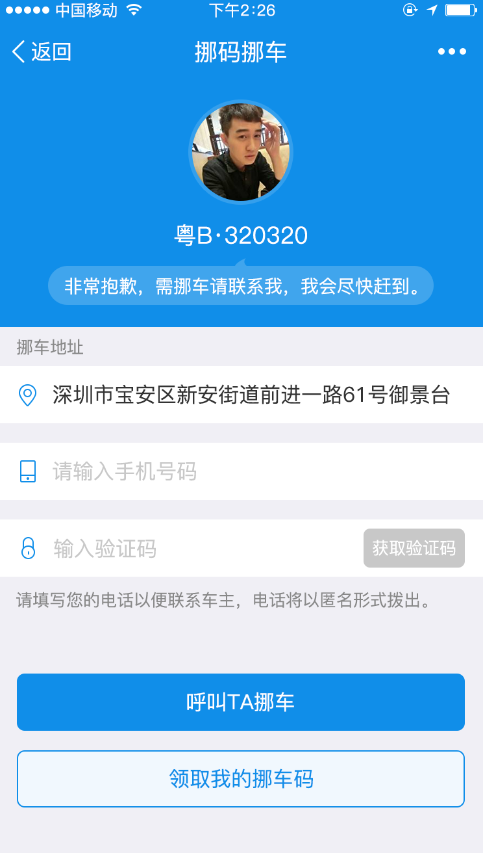
这是没有扫码人电话号码的情况下，出现的页面
如果扫码人是属于如下的情况
1、扫码人曾经扫过码，录入过自己的电话号码
2、扫码人自己拥有过挪车码
那么这个时候，不应该让扫码人再次录入电话号码。
应该给出号码让扫码人确认。
参见下一页

Slide 2
您的电话是
13632726792
点击此处，跳转到上一个页面，修改号码
不是这个，更换号码

